Slide 1
单片机原理与应用
Principles and Application of Microcontroller
讲授：王洪君
山东大学信息科学与工程学院

Slide 2
课程号 sd 01221810
实验课程号 sd 01221820
课程的重要性：
实践性很强的课程
重要的硬件课程：就业、保研
学好可大大提高实践能力
课程安排
讲课学时：实验学时=1：1

Slide 3
学习要求：
独立完成作业
认真做好实验
学习方法：动手实践
Practice is a best way to learning.

Slide 4
作业、考核
作业就是实验报告，全部上交
理论课考核分笔试和平时两种形式
笔试成绩占70%，平时成绩占30% 平时成绩考核课程出勤及实验报告
实验课考核就是过程考核，每个实验10分

Slide 5
助教
王百洋： 15610140158
申岩田： 19862857886
实验地点：公共创新实验教学中心204
实验开始时间：第9周

Slide 6
通信方式
王洪君： 58630562 15376395644
hjw@sdu.edu.cn
课程网站（省级精品课程）
http://www.ise.sdu.edu.cn/dpj/（打不开）
课程录像
http://10.102.201.77/college.html#/course/sd01221810

Slide 7
第一章 单片机简介
1.1 微处理器、微机、单片机
1.2 单片机的发展及趋势
1.3 单片机的结构特点
1.4 单片机的应用
1.5 单片机的开发与开发工具

Slide 8
计算机的发展概况
1946-1958: 第一代电子管计算机。磁鼓存储器，机器语言
汇编语言编程。世界上第一台数字计算机ENIAC。
1958-1964: 第二代晶体管计算机。磁芯作主存储器, 磁盘
作外存储器，开始使用高级语言编程。
1964-1971: 第三代集成电路计算机。使用半导体存储器，
出现多终端计算机和计算机网络。
1971- : 第四代大规模集成电路计算机。出现微型计算
机、单片微型计算机，外部设备多样化。
1981- : 第五代人工智能计算机。模拟人的智能和交流方式。

Slide 9
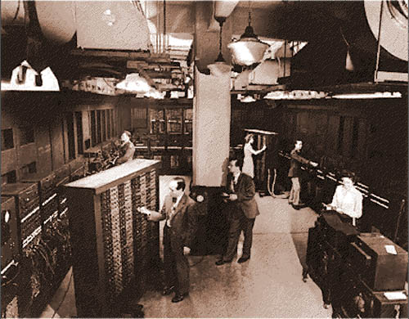
1946年由美国宾夕法尼亚大学研制 ENIAC（Electronic Numerical Integrator And calculator），运算速度 5000次/秒，功耗150kw/h，占地170m² ，造价100万美元。

Slide 10
微处理器、微机、单片机
计算机无论怎么发展，其原理大体是一样的，均采用的是存储程序的概念。这个概念是冯.诺依曼等人提出的，称为冯.诺依曼结构。它将计算机分成五个在功能上相互独立的部分。
主机
输入
设备
CPU
主存储器
运算器
输出
设备
控制器
I/O设备

Slide 11
这些部件在规模、速度、大小方面的不同就构成了不同的计算机系统。
微处理器（CPU、uP）
如果把运算器、控制器集成在一个集成电路芯片上就成为中央处理单元，现在也称为CPU、微处理器、uP。它本身不是计算机。
微机
如果将微处理器与大规模集成电路制成的主存储器（内存）、输入输出接口电路用总线连接起来，并配上I/O设备，就构成微型计算机。

Slide 12
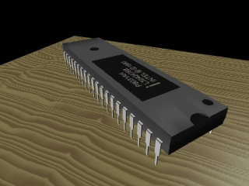
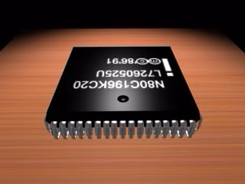
单片机
单片机即单片微型计算机，是将计算机主机(CPU、内存和I/O接口)集成在一小块硅片上的微型机

Slide 13
第一章 单片机简介
1.1 微处理器、微机、单片机
1.2 单片机的发展及趋势
1.3 单片机的结构特点
1.4 单片机的应用
1.5 单片机的开发与开发工具

Slide 14
单片机的发展过程：
(1)第一阶段(1976一1978)
初级8位单片机
以Intel公司首先推出的MCS-48系列单片机为代表。它以体积小、功能全、价格低等特点，赢得了广泛的应用，成为单片机发展过程中的一个重要阶段。

Slide 15
(2)第二阶段(1978—1982)
高档8位单片机
Intel公司推出了完善、典型的MCS-51单片机系列。
① MCS-51设置了经典的8位单片机的总线结构，包括8位数据总线、16位地址总线、控制总线及具有多机通信功能的串行通信接口。
② CPU外围功能单元的集中管理模式。
③ 体现工控特性的位地址空间及位操作方式。
④ 指令系统趋于丰富和完善，增加了许多突出控制功能的指令。

Slide 16


Intel MCS-51系列：
    51子系列：8031/8051/8751
    52子系列：8032/8052/8752
    低功耗型80C31高性能型80C252
    廉价型89C2051/1051

Slide 17
(3)第三阶段(1982—1990)
16位单片机 ，也是单片机向微控制器发展的阶段。
随着MCS—5l系列的广泛应用，许多电气厂商竞相使用80C51的内核技术，将许多测控系统中使用的电路技术、接口技术、多通道A／D转换部件、可靠性技术等应用到单片机中，强化了智能控制器的特征。
16位单片机 Intel MCS-96 系列: 8098/8096、80C198/80C196

Slide 18
(4)第四阶段(1990之后)
高速、大寻址范围、强运算能力的8位／16位／32位通用型单片机，以及小型廉价的专用型单片机。
16位单片机 凌阳系列
32位单片机 ARM7 、ARM9、 ARM10、ARM11
Cortex M3、 Cortex A8
Cortex A9 …….

Slide 19
单片机的种类很多，到目前为止，世界各国厂商已研制出大约50个系列、30多个品种的单片机的产品。 最具典型代表的应属Intel公司的MCS-51系列单片机。 直到现在MCS-51仍不失为单片机中的主流机型。这主要由于在工业控制、智能仪表、家用电器、IC卡等诸多应用领域，8位单片机系列在性能、价格两方面都做到了较好的兼顾。
估计在未来十年内，8位单片机仍将是单片机中的主流机型。

Slide 20
单片机的发展趋势
发展趋势主要有以下几个方面
1．多功能
在单片机中尽可能多地把应用所需的存储器、各种功能的I/O口都集成在一块芯片内，使单片机的功能更加强大。如把LED、LCD或VFD显示驱动器也开始集成在8位单片机中。增加了各种总线接口

Slide 21
2．高性能
加快运算速度和提高系统可靠性，采用精简指令系统计算机RISC（Reduced Instruction Set Computer）结构和流水线技术，大幅度提高运行速度。指令速度高者已达100MIPS (Million Instruction Per Seconds，即兆指令每秒)，并加强了位处理功能、中断和定时控制功能。集成度进—步提高，有的单片机的寻址能力已突破64 KB的限制，8位、16位的单片机有的寻址能力已达到1 MB和16 MB。片内ROM的容量可达64 KB，RAM的容量可达2 KB。

Slide 22
3．低电压、低功耗
允许使用的电压范围越来越宽，一般在3−6V范围内工作，有的已能在1.2V或0.9V电压下工作。几乎所有的单片机都具有省电运行方式。单片机的功耗已从mA级降到μA级，甚至1μA以下，在一粒钮扣电池下就可长期工作。低功耗化同时带来了产品的高可靠性、高抗干扰能力以及产品的便携化。
4．在线调试
有些新型单片机具备使用JTAG接口的在线调试功能，方便了用户的开发。
5. 低价格

Slide 23
第一章 单片机简介
1.1 微处理器、微机、单片机
1.2 单片机的发展及趋势
1.3 单片机的结构特点
1.4 单片机的应用
1.5 单片机的开发与开发工具

Slide 24

单片机的结构特点（ＭＣＳ－５１为例）
集成度高
系统结构简单
可靠性高
处理能力强，速度高

Slide 25
集成度高
8051内部包含4K字节ROM，128字节RAM，4个8位并行口，一个全双工串行口，二个十六位定时计数器以及一个处理能力很强的CPU，可进行位运算、乘除运算。
系统结构简单
8051内部采用模块式结构，增加或更换一个模块，就能得到指令系统和引脚兼容的产品。如8052系列单片机其结构就是增加了128字节RAM和一个十六位定时计数器。

Slide 26
INTEL 51系列典型产品
系列 | 典型芯片 | I/O口 | 定时计数器 | 中断源 | 串口 | 片内RAM | 片内ROM
51系列 | 80c31 | 4x8位 | 2x16位 | 5 | 1 | 128字节 | 无
 | 80c51 | 4x8位 | 2x16位 | 5 | 1 | 128字节 | 4KB掩模ROM
 | 87c51 | 4x8位 | 2x16位 | 5 | 1 | 128字节 | 4KBEPROM
 | 89c51 | 4x8位 | 2x16位 | 5 | 1 | 128字节 | 4KBE²PROM
52系列 | 80c32 | 4x8位 | 3x16位 | 6 | 1 | 256字节 | 无
 | 80c52 | 4x8位 | 3x16位 | 6 | 1 | 256字节 | 8KB掩模ROM
 | 87c52 | 4x8位 | 3x16位 | 6 | 1 | 256字节 | 8KBEPROM
 | 89c52 | 4x8位 | 3x16位 | 6 | 1 | 256字节 | 8KBE²PROM

Slide 27
Atmel 89C系列：1051/2051/4051/51/52/58
89C系列:少管脚封装,Flash Memory增大,中断增多…
mp3编解码器89C51SDN1

Slide 28
Philips P87LPC系列：760/761/762/764/769……
P89C系列：51RA/RB/RC/RD……
P87LPC系列：OTP型,20脚，2个精确模拟比较器,外加
RC组成4路8位ADC,PWM，I²C+URAT串口,10个
中断源，4级优先级，口线20mA驱动能力……
P89C系列：51RA/RB/RC/RD
分别含 8K—64K 字节ROM，512—1K 字节RAM，
ISP/IAP,20MHz/1T_{M}=6T_{C} ，7中断源4优先级……

Slide 29
Winbond W77系列，W78系列，
LG GMS90系列，GMS97系列（OTP）
Siemens 80C系列：31/51/21/512/515/517/537；
SAB系列：C501/502/503；
AMD 80C系列：31/51/53/321/535/52T2；
87系列：8751/8753/87C51
STC ….

Slide 30
可靠性高
单片机产品如其他产品一样，出厂指标有军品、工业品和商业品之分，其中军品要求绝对可靠，在任何恶劣环境下都能工作，主要用于武器系统、航空器。要求运行温度范围为-50—125度。商用品主要限于机房和办公环境，温度范围为-0—70度。工业品温度范围为-40—85度。
此外单片机总线大都在芯片内部，不易受干扰，而且单片机应用系统体积小，容易采取屏蔽措施，因此可靠性较高

Slide 31
处理能力强，速度高
MCS-51单片机指令系统中具有加减乘除指令，具有各种逻辑运算和转移指令，还具有位操作功能。CPU时钟可达12MHz，单字节乘法和除法指令仅需4us，而且具有独特的多机通信功能，可作为多机系统中的一个子系统。
容易产品化
由于单片机应用系统具有体积小，可靠性高，功能强，价格低等特点，因此容易形成产品。可以把它组装到各种产品中去。

Slide 32
第一章 单片机简介
1.1 微处理器、微机、单片机
1.2 单片机的发展及趋势
1.3 单片机的结构特点
1.4 单片机的应用
1.5 单片机的开发与开发工具

Slide 33
单片机的应用
单片机为工业测控而设计，又称微控制器。具有三高优势(集成度高、可靠性高、性价比高)。
主要应用于工业检测与控制、计算机外设、智能仪器仪表、通讯设备、家用电器等。 特别适合于嵌入式微型机应用系统。
分为单机应用和多机应用两类

Slide 34

单机应用
  民用电子产品：
  家用电器、手机、高档电子玩具
  计算机系统
  键盘、打印机、CRT、硬盘驱动
  智能仪表
  仪表的数字化、智能化、多功能化
  工业测控
  机床、汽车（点火控制、防滑、变速、排
  气控制）、锅炉、自动报警
  网络和通信的智能接口
  军工领域
导弹控制、鱼雷制导控制

Slide 35
多机应用
  功能集散系统
  库房温湿度集散测控系统
  并行多机处理系统
  并行数据采集系统、处理系统
  局域网络系统
  楼宇自动化的自动抄表系统

Slide 36
研究表明：一个消费者一天接触到的物品中，就包括100个嵌入式单片机系统：从微波炉、吹风机、无绳电话、冰箱、洗衣机到汽车、微机、中央空调系统、智能门禁、安防系统等众多产品，都加入了嵌入式单片机来增强可靠性、改善能效、保证安全、提高产品灵活性。单片机市场每年销售量超过50亿片，比手机制造商每年销售5亿部手机多得多。市场前景是非常广阔的。

Slide 37
第一章 单片机简介
1.1 微处理器、微机、单片机
1.2 单片机的发展及趋势
1.3 单片机的结构特点
1.4 单片机的应用
1.5 单片机的开发与开发工具

Slide 38
单片机应用系统的开发设计的步骤
总体设计
硬件设计
软件设计
全系统整体测试
系统功能扩展、升级、完善

Slide 39

单片机开发系统
单片机系统设计周期的长短主要决定于软硬件设计及调试所花的时间。由于单片机系统是为专门用途设计的，其自身无调试能力，因此必须借助开发工具。也称开发系统，其基本功能是：
系统硬件电路的诊断与检查
用户程序的输入、修改、汇编、编译
用户程序的运行与调试：单步、断点等
程序的固化

Slide 40
单片机开发系统的结构
仿真头
编程器
（烧写器）
在线仿真器
开发系统主机

Slide 41

常见的几种单片机开发系统
专门制作的开发系统
微处理器生产厂家为专门支持自己处理器设计
普及型开发系统
最常用，仿真器与微机有通信,
也有微机内插入一块仿真板
软件模拟开发
纯软件模拟，调试软件用

Slide 42

仿真器
仿真器是在单片机应用开发中常用的硬件设备之一。它的作用是在一定的开发环境下，将普通的微机仿真成一个特定的单片机。将仿真器插入目标板中单片机的位置，开发人员便能够在普通微机上进行在线编程、在线运行以及在线调试，其运行结果与真实的单片机完全一样。当开发人员将程序调试正确后，再将编译好的程序通过编程器写入单片机中。

Slide 43
编程器
编程器是将数据写入相应器件ROM中的硬件设备，一般的编程器还具有读出、校验、测试等功能。在单片机系统的开发中，编程器则是用来将已经编译好的单片机程序写入单片机的ROM中，使之形成一个独立运行的单片机系统。
在线可编程技术（ISP），通过串口便可以方便的对单片机进行编程。

Slide 44
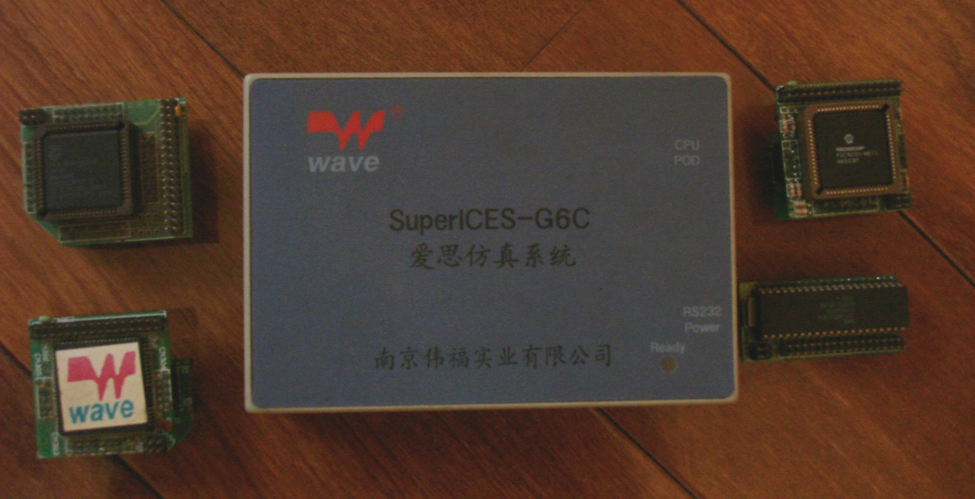

Slide 45
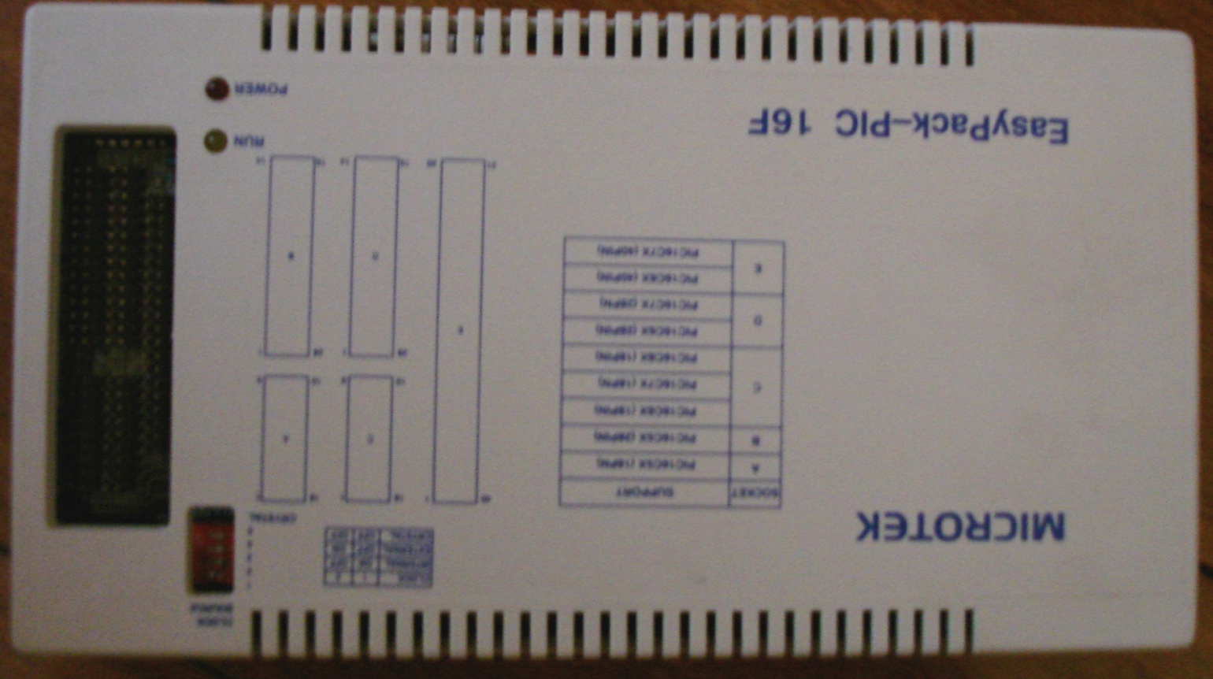

Slide 46
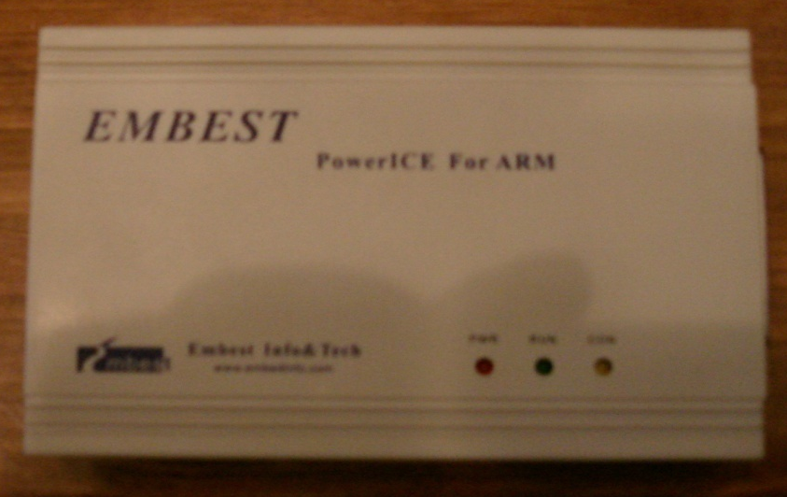
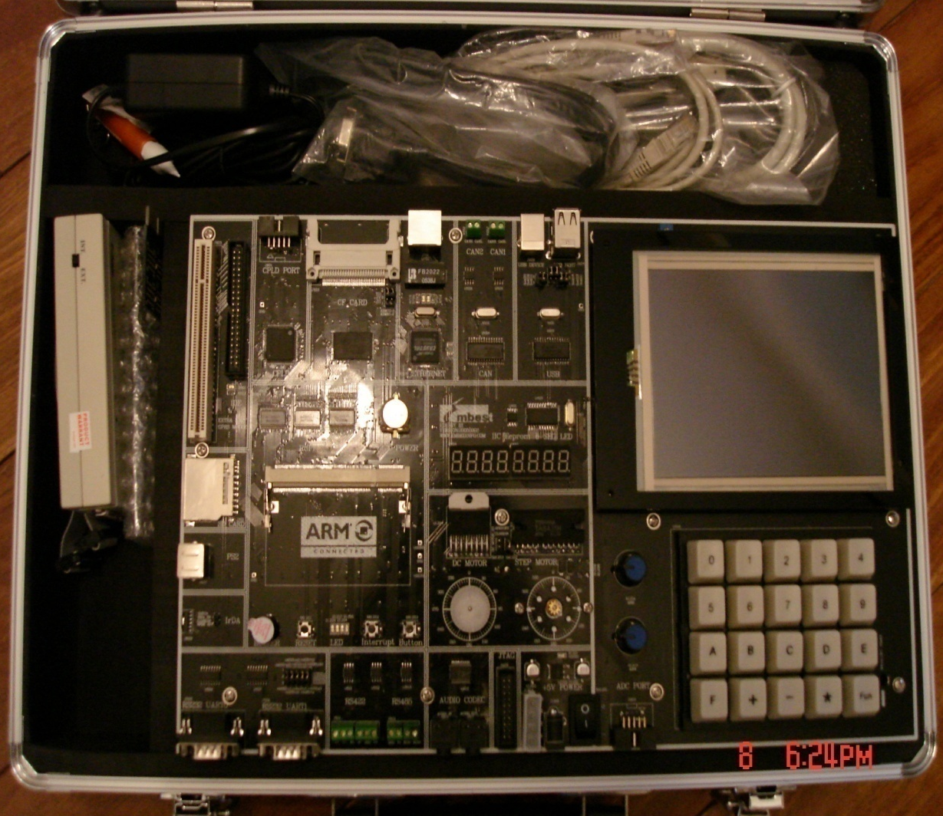

Slide 47
高级语言
常用的51系列单片机高级语言有PLM和C语言两种
C51与ANSI C完全一样，程序结构上也是一样的。与ANSI C不同的是针对单片机开发的特殊性，在单片机C语言中增加了对单片机寄存器等的定义和说明，因此在使用单片机C语言时，应该要特别注意一些特殊寄存器的定义。

Slide 48
单片机开发环境概述
最为广泛的是KEIL公司推出的集成开发环境Keil µVision
虽然这个开发环境主要是用来开发单片机C语言程序的，但也可以开发汇编语言程序，能够进行程序的仿真调试。甚至，它还可以和一些硬件仿真器相连接，直接对目标板进行调试，功能非常强大。

Slide 49
Proteus软件是英国Labcenter electronics公司出版的EDA工具软件。它不仅具有其它EDA工具软件的仿真功能，还能仿真单片机及外围器件。它是目前最好的仿真单片机及外围器件的工具。Proteus是世界上著名的EDA工具(仿真软件)，从原理图布图、代码调试到单片机与外围电路协同仿真，一键切换到PCB设计，真正实现了从概念到产品的完整设计。是目前世界上唯一将电路仿真软件、PCB设计软件和虚拟模型仿真软件三合一的设计平台，其处理器模型支持8051、HC11、PIC10/12/16/18/24/30/DsPIC33、AVR、ARM、8086和MSP430等，又增加Cortex和DSP系列处理器，并持续增加其他系列处理器模型。在编译方面，它也支持IAR、Keil和MPLAB等多种编译器。

